Slide 2
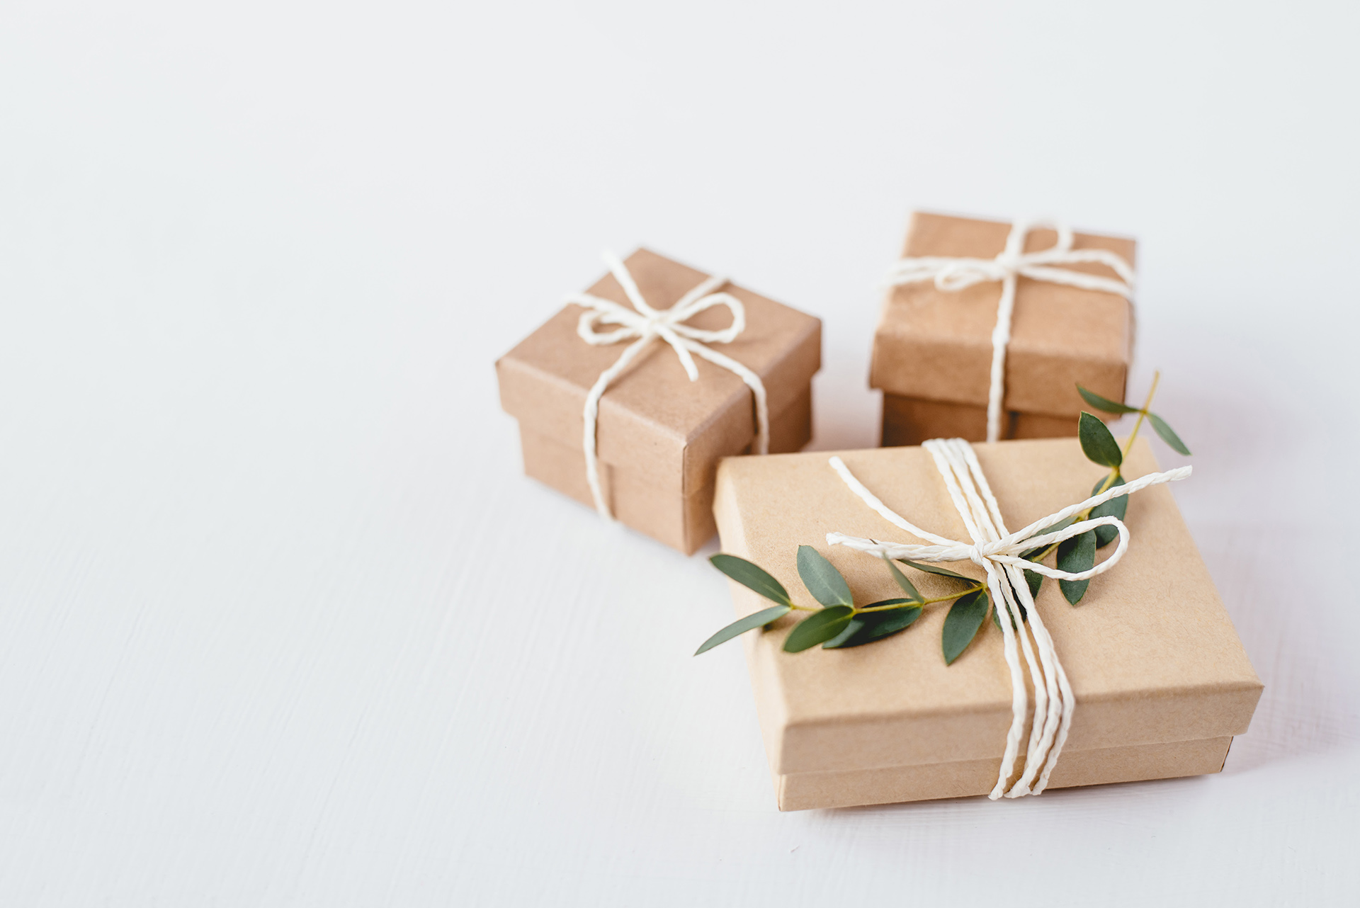

Easygift
Презентацию выполнили:
Азарко Елена
и Заяць Юлия

Slide 3

Проблема
В наши дни, когда времени всегда не хватает, а изобилие вещей мешает сосредоточиться на чём-то действительно подходящем - как никогда необходим помощник, который сэкономит ваше время и силы, позволяя потратить их на что-то более ценное. В этом вам может помочь приложение EasyGift.

Slide 4

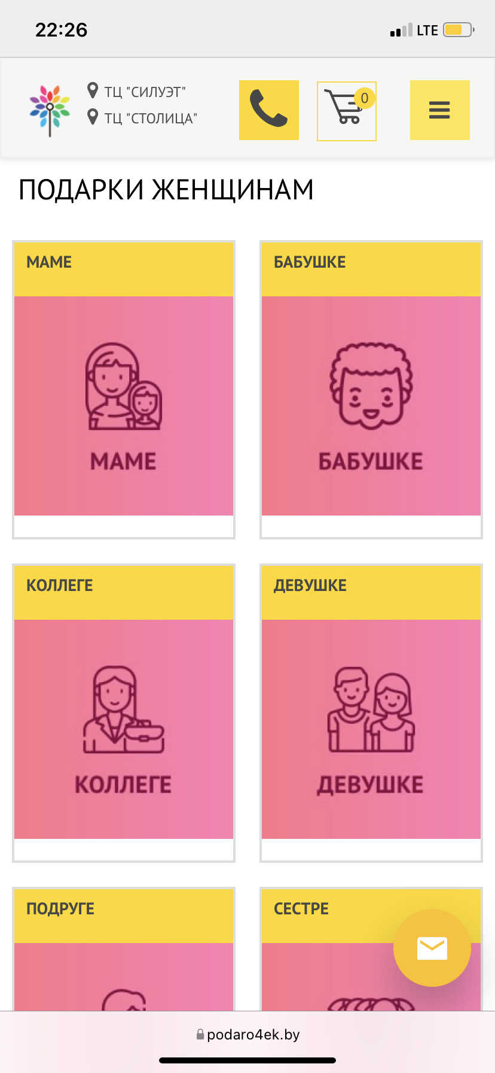
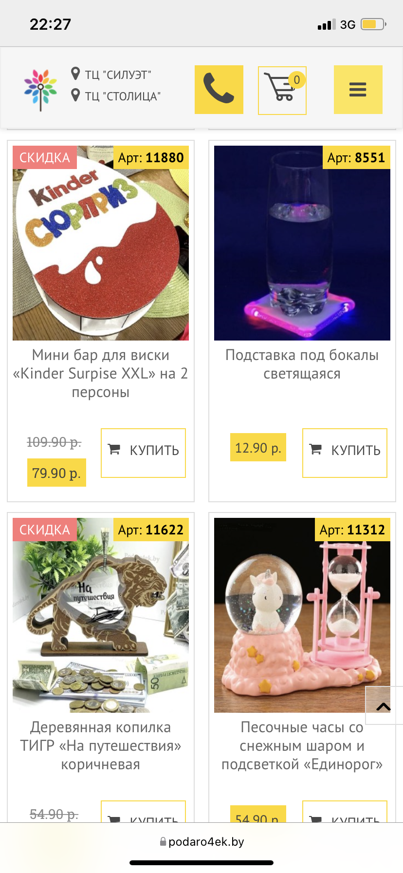
Easygift
Основная функция - облегчить поиск и доставку подарка. Для этого в нашем приложении имеется большое количество категорий. Например: пол, возраст, кем человек является для покупателя, праздник, интересы и хобби, бюджет.
Соединив все эти фильтры вместе, вы получите отдельный персонализированный список подарков с ценами и возможностью доставки

Slide 5

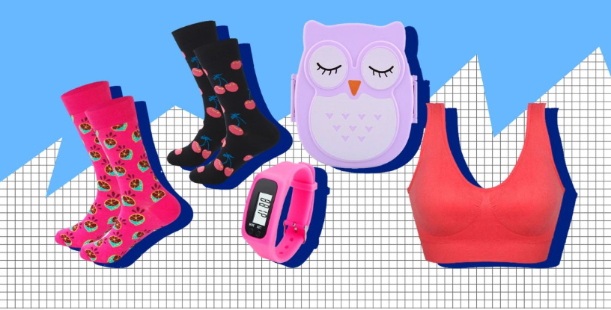
Easygift
Также в нашем приложении размещён раздел с обсуждениями. В нём все наши пользователи могут обсуждать идеи для подарков, делиться своими впечатлениями и просто общаться.
В разделе «Лента» находятся актуальные подборки подарков, а также рекомендации на основе истории поиска.

Slide 6

EasyGift
Современный дизайн
Поиск по категориям и интересам
Рекомендации и подборки на основе истории поиска
Услуга упаковки и доставки
Обсуждение товаров

Slide 7


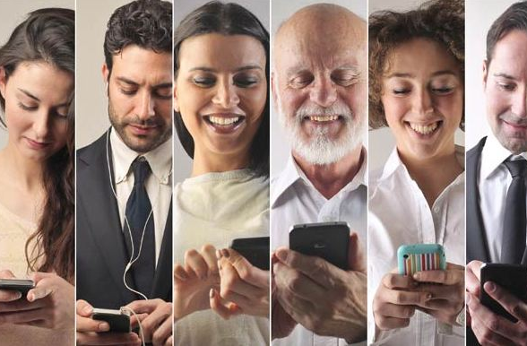
Целевая аудитория
Целевой аудиторией нашего приложения являются люди любого пола и возраста, у которых есть смартфон. Ведь неважно, сколько тебе лет: 18 или 60. Проблема с выбором подарков была и будет актуальна, а мы готовы справиться с ней для вас максимально быстро, удобно и дёшево.

